Slide 1
Netty

Slide 2
Why Netty
1. IO五种模型
2. Blocking IO的瓶颈
3. Java原生NIO API的复杂度
4. Netty核心组件
5. Netty事件传播
6. Netty应用点
7. Netty高性能-内部优化
8. Netty压测
9. Netty和TCP有关参数

Slide 3
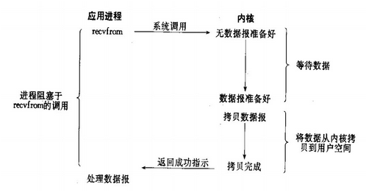
阻塞I/O模型图
应用程序调用一个IO函数，导致应用程序阻塞，等待数据准备好。 如果数据没有准备好，一直等待….数据准备好了，从内核拷贝到用户空间.

Slide 4
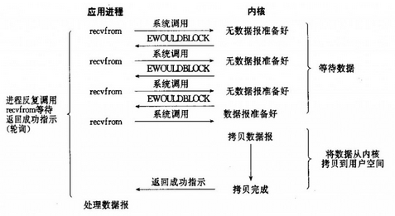
非阻塞IO模型
非阻塞IO通过进程反复调用IO函数（多次系统调用，并马上返回），在数据拷贝的过程中，进程是阻塞的。

Slide 5
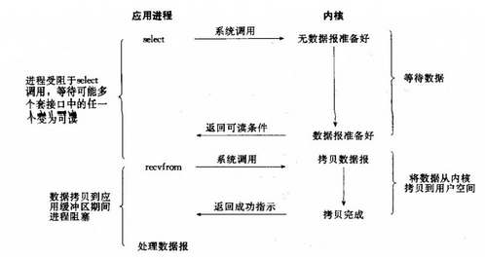
IO复用模型
主要是select和epoll；对一个IO端口，两次调用，两次返回，比阻塞IO并没有什么优越性；关键是能实现同时对多个IO端口进行监听；

Slide 6
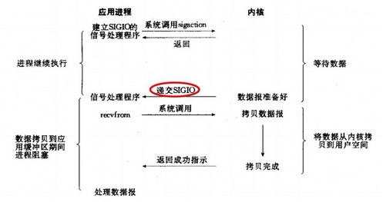
信号驱动IO
首先开启套接口信号驱动I/O功能, 并通过系统调用sigaction安装一个信号处理函数（此系统调用立即返回，进程继续工作，它是非阻塞的）。当数据报准备好被读时，就为该进程生成一个SIGIO信号。随即可以在信号处理程序中调用recvfrom来读数据报，井通知主循环数据已准备好被处理中。也可以通知主循环，让它来读数据报。

Slide 7
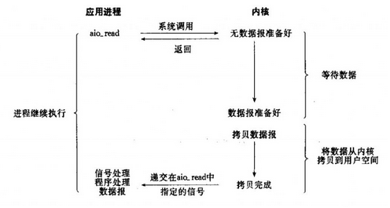
异步IO模型
1.数据拷贝的时候进程无需阻塞。
2.当一个异步过程调用发出后，调用者不能立刻得到结果。实际处理这个调用的部件在完成后，通过状态、通知和回调来通知调用者的输入输出操作
3.与信号驱动模型的主要区别是：信号驱动I/O：由内核通知我们何时可以启动一个I/O操作；异步I/O模型：由内核通知我们I/O操作何时完成。

Slide 8
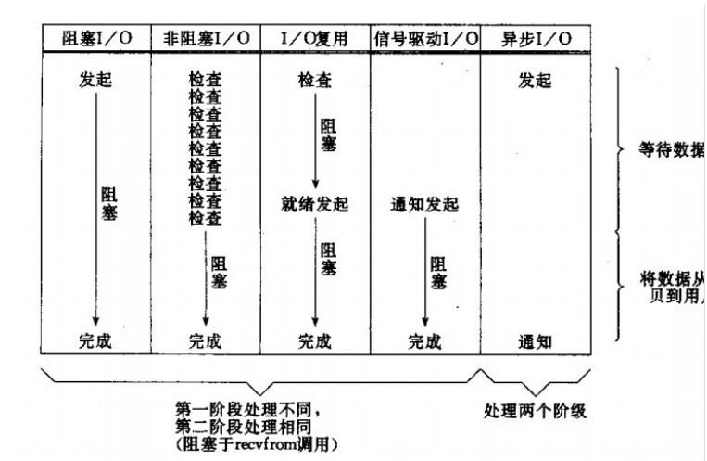
5个I/O模型的比较

Slide 9
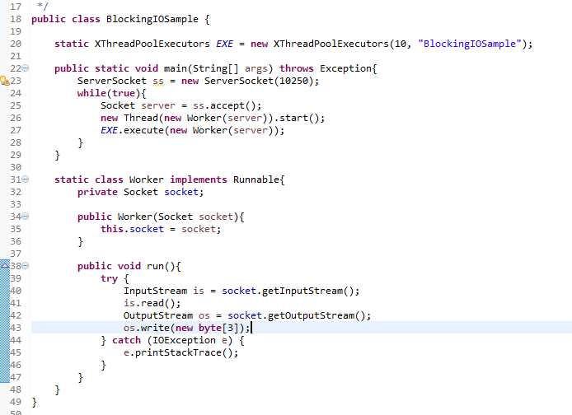
Blocking IO伪代码

Slide 10
Blocking IO的瓶颈
性能: ⼀连接⼀线程模型让服务端并发接⼊受到极⼤限制, ⾼并发环境下极⼤的线程上下⽂切换开销
可靠性: 业务处理慢会直接挂住IO线程,最终阻塞住整个系统

Slide 11
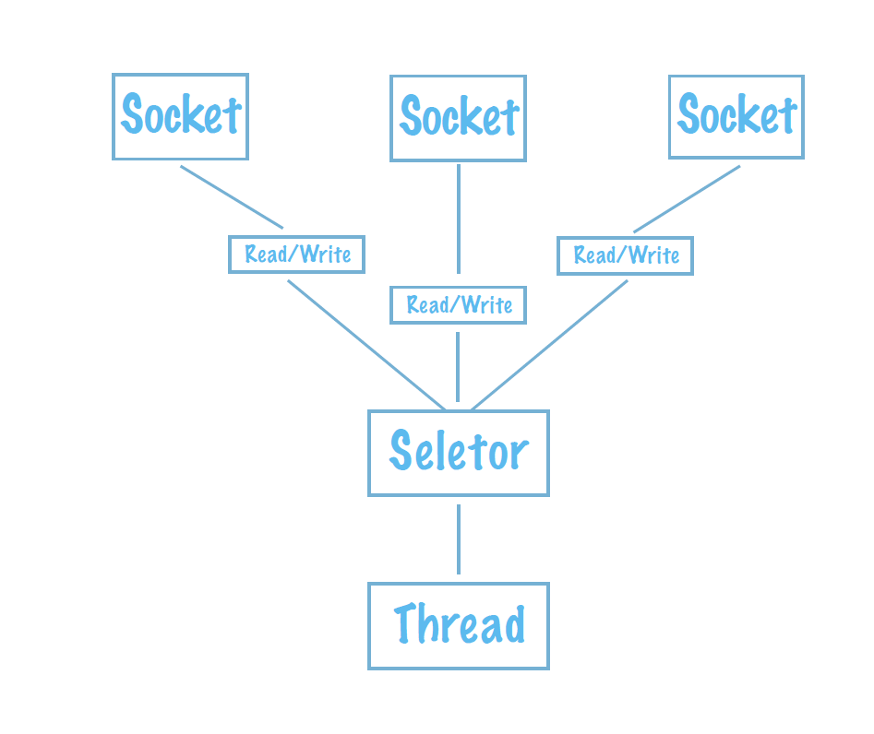
Non-blocking IO model
ServerSocketChannel和SocketChannel注册Selector
遍历Selector，有事件，处理。

Slide 12
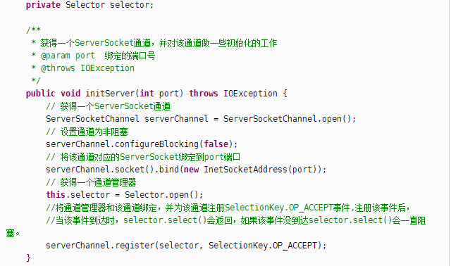
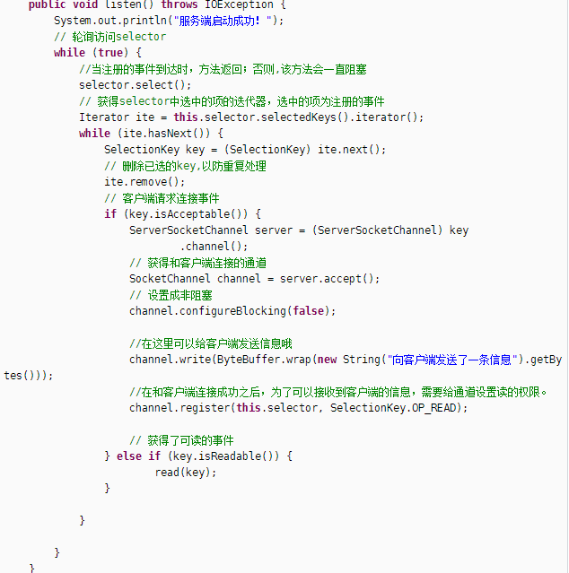
Java原生NIO伪代码

Slide 13
Java原⽣Nio API 从⼊门到放弃
复杂度⾼: API复杂难懂; 粘包/半包的处理; 并发代码太考验功底(即使能写出正确的并发代码, 也难写出
竞争少的⾼效代码);
稳定性低: 调试困难, 面对bug⼀般是边哭边查;
坑多且深: 花样挖坑冠军当仁不让, linux下select空轮询导致cpu 100%的bug⼀直到jdk1.7早期版本也没解决
利索(官⽅声称jdk6u18已经修复该bug), netty在空轮询次数达到阈值时采用rebuild selector的⽅式规避;

Slide 14
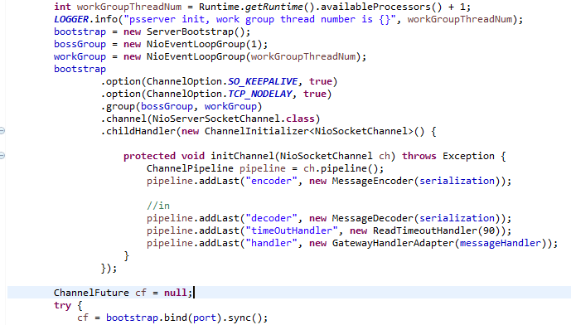
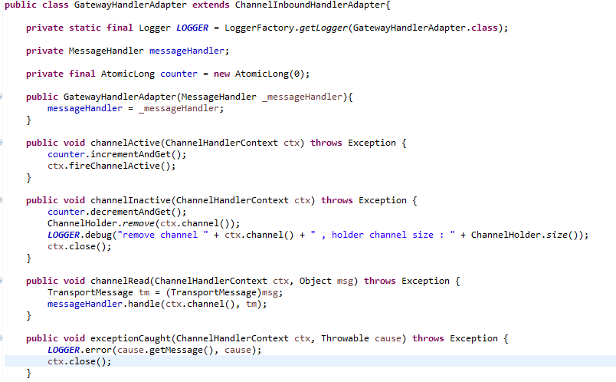
Netty实现伪代码

Slide 15
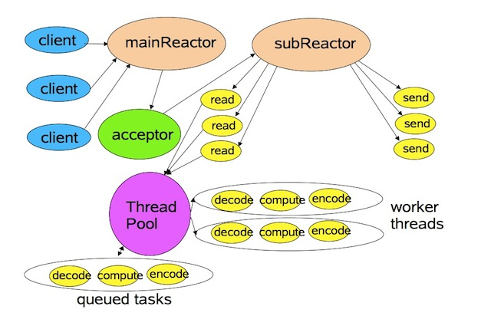
Multi-Reactor
这里的mainReactor对应了Netty中的NioServerBoss（AbstractNioSelector.run()），被分配到bossPool中执行 ，selector.select(SELECT_TIMEOUT)阻塞。
有客户端连接请求被唤醒后执行accept，然后通过worker.register() 交给subReactor的ThreadPool执行（注册OP_READ到NioWorker的Selector中）；在netty里为workerPool，其中Worker的线程数由WorkerPoo大小决定。

Slide 16
Epoll简单了解
int epoll_create
创建红⿊树(好处?)和就绪链表(ready_list)
int epoll_ctl
epitem放⼊红⿊树并向内核中断处理程序注册ep_poll_callback,
callback触发时进⼊ready_list
int epoll_wait
ready_list —> fd[], mmap避免内核空间copy到用户空

Slide 17
Netty核心组件
1.EventLoopGroup
2.EventLoop
3.boss/worker
4.channel
5.event(inbound/outbound)
6.pipeline
7.handler

Slide 18
Netty核心组件
1.EventLoopGroup中包含一组EventLoop
2.EventLoop的大致数据结构是
a.一个任务队列
b.一个延迟任务队列(schedule)
c.EventLoop绑定了一个Thread
d.每个EventLoop有一个Selector, boss用Selector处理accept, worker用Selector处理read,write等

Slide 19
Netty核心组件
3.boss可简单理解为Reactor模式中的mainReactor的角色, worker可简单理解为subReactor的角色
a.boss和worker共用EventLoop的代码逻辑
b.在不bind多端口的情况下bossEventLoopGroup中只需要包含一个EventLoop
c.workerEventLoopGroup中一般包含多个EventLoop
d.netty server启动后会把一个监听套接字ServerSocketChannel注册到bossEventLoop中
e.通过上一点我们知道bossEventLoop一个主要责任就是负责accept连接(channel)然后dispatch到worker
f.worker接到boss爷赏的channel后负责处理此chanel后续的read,write等event

Slide 20
Netty核心组件
4.channel分两大类ServerChannel和Channel, ServerChannel对应着监听套接字(ServerSocketChannel), Channel对应着一个网络连接
5.有两大类event:inbound/outbound(上行/下行)
6.event按照一定顺序在pipeline里面流转, 流转顺序参见下图
7.pipeline里面有多个handler, 每个handler节点过滤在pipeline中流转的event, 如果判定需要自己处理这个event,则处理(用户可以在pipeline中添加自己的handler)

Slide 21
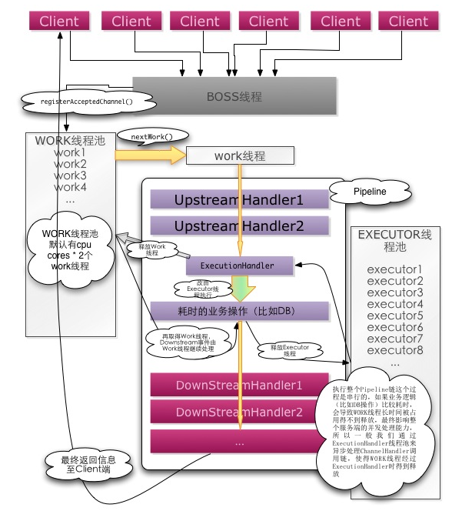
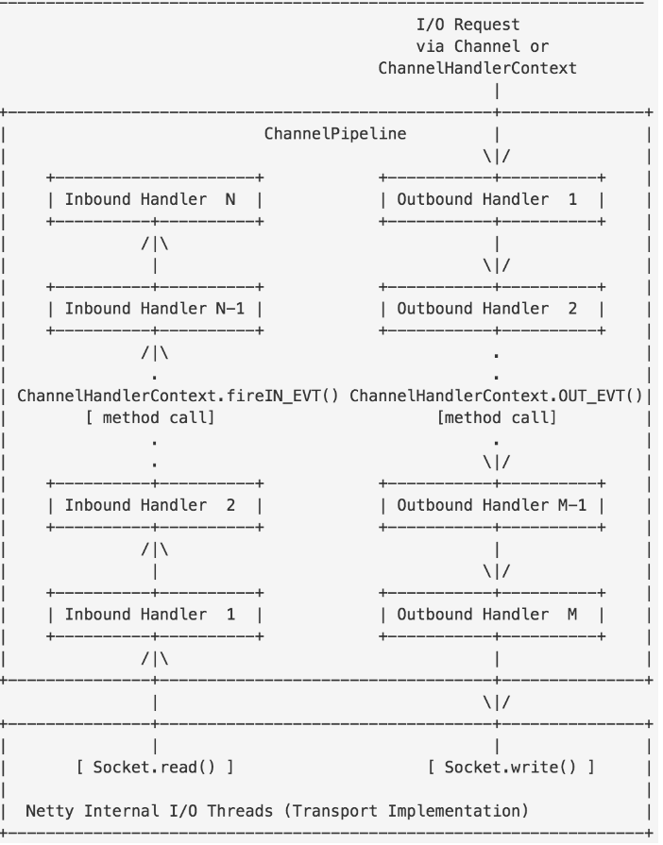
Netty组件关系和事件传播

Slide 22
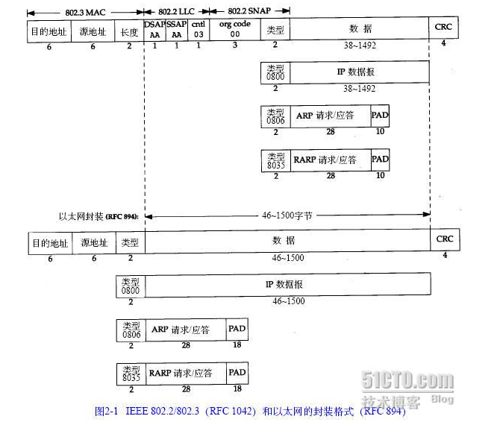
TCP链路层帧的封装格式
1.在802标准定义的帧格式中，长度字段是指它后续数据的字节长度，但不包括C R C检验码。
2. RFC 894 即以太网，帧报头为目的地址6+源地址6+类型2+CRC 4=18bytes
而802帧没有CRC，所以为14bytes。
3. 由于以太网EthernetII最大的数据帧是1518Bytes这样，除去以太网帧的帧头18Bytes，那么剩下即为Data域最大值1500Bytes(实际还要去除20字节的IP首部和20字节的TCP首部). 这个值我们就把它称之为MTU。由于以太网缺乏认证计费机制而传统运营商是通过PPP协议来对拨号等接入服务进行认证计费的，所以就出了PPPoE(PPP over Ethernet)：PPPoE导致MTU变为1492(除去包头包尾)。
4. MSS就是TCP数据包每次能够传输的最大数据分段。为了达到最佳的传输效能TCP协议在建立连接的时候通常要协商双方的MSS值，这个值TCP协议在实现的时候往往用MTU值代替，如果一方不接收来自另一方的MSS值或目的IP地址为“非本地的(nonlocal)”，则MSS就定为默认值536字节。

Slide 23
Netty对TCP协议-应用1
半包/粘包
TCP是个"流"协议，所谓流，就是没有界限没有分割的一串数据。TCP会根据缓冲区的实际情况进行包划分，一个完整的包可能会拆分成多个包进行发送，也用可能把多个小包封装成一个大的数据包发送。这就是TCP粘包/拆包。
产生原因：
1. 应用程序write的字节大于套接字发送缓冲区大小(TCP的缓冲区大小是8K, --> net.ipv4.tcp_wmem = 4096 8192 4194304)
2.进行MSS大小的TCP分段。
3. 数据大于以太网帧的MTU进行IP分片。
Netty提供解决方法：
1. 定长消息，例如每个报文长度固定，不够补空格FixedLengthFrameDecoder
2. 使用回车换行符分割，在包尾加上分割符，例如Ftp协议LineBasedFrameDecoder, DelimiterBasedFrameDecoder
3. 消息分割，头为长度（消息总长度或消息体长度），通常头用一个int32表示 LengthFileldBasedFrameDecoder
4. 复杂的应用层协议 ByteToMessageDecoder

Slide 24
Netty对TCP协议-应用2
为何/如何做链路空闲检测/⼼跳等
TCP：
TCP本身有KeepAlive机制，开启后，TCP 层将在定时时间到后发送相应的 KeepAlive 探针以确定连接可用性。一般时间为 7200 s，失败后重试 9次，每次超时时间 75 s。显然默认值无法满足我们的需求，而修改过设置后就可以满足了吗？答案仍旧是否定的。为 TCP KeepAlive 是用于检测连接的死活，而心跳机制则附带一个额外的功能：检测通讯双方的存活状态。两者听起来似乎是一个意思，但实际上却大相径庭。考虑一种情况，某台服务器因为某些原因导致负载超高，CPU 100%，无法响应任何业务请求，但是使用 TCP 探针则仍旧能够确定连接状态，这就是典型的连接活着但业务提供方已死的状态，对客户端而言，这时的最好选择就是断线后重新连接其他服务器，而不是一直认为当前服务器是可用状态，一直向当前服务器发送些必然会失败的请求。
NAT:
因为 IP v4 的 IP 量有限，运营商分配给手机终端的 IP 是运营商内网的 IP，手机要连接 Internet，就需要通过运营商的网关做一个网络地址转换(Network Address Translation，NAT)。简单的说运营商的网关需要维护一个外网 IP、端口到内网 IP、端口的对应关系，以确保内网的手机可以跟 Internet 的服务器通讯。大部分移动无线网络运营商都在链路一段时间没有数据通讯时，会淘汰 NAT 表中的对应项，造成链路中断。现实是残酷的, 根据网上的一些说法, 中移动2/3G下, NAT超时时间为5分钟, 中国电信3G则大于28分钟, 理想的情况下, 客户端应当以略小于NAT超时时间的间隔来发送心跳包。wifi下, NAT超时时间都会比较长, 据说宽带的网关一般没有空闲释放机制, GCM有些时候在wifi下的心跳比在移动网络下的心跳要快, 可能是因为wifi下联网通信耗费的电量比移动网络下小。
Netty如何解决：
提供Timer定时发送心跳消息。

Slide 25
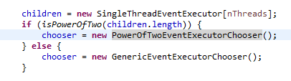
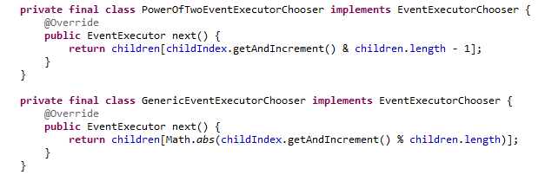


Netty高性能-内部优化1
采用和HashMap同样的优化方式[位操作]来代替取模操作:
判断是否是2幂
0x3F为63--->每执行64个任务

Slide 26
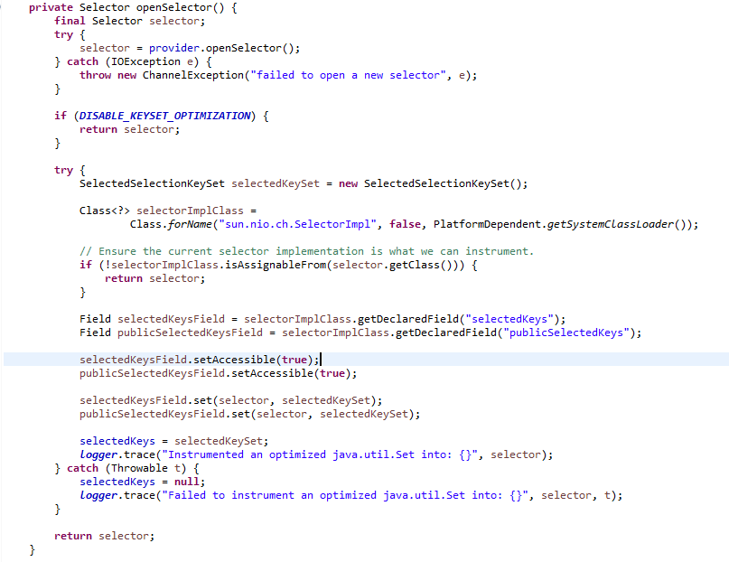
Netty高性能-内部优化2
原来SelectorImpl中的selectedKeys和publicSelectedKeys是个HashSet, 新的数据结构是双数组A和B, 初始大小1024, 避免了HashSet的频繁自动扩容,
processSelectedKeys时先使用数组A,再一次processSelectedKeys时调用flip的切换到数组B, 如此反复 .我们知道HashSet用拉链法解决哈希冲突, 也就是说它的数据结构是数组+链表,
而我们又知道, 对于selectedKeys, 最重要的操作是遍历全部元素, 但是数组+链表的数据结构对于cpu的 cache line 来说肯定是不够友好的.如果是直接遍历数组的话, cpu会把数组中相邻的元素一次加载到同一个cache line里面(一个cache line的大小一般是64个字节), 所以遍历数组无疑效率更高.

Slide 27
Netty高性能-内部优化3
PooledByteBufAllocator(Jemalloc)
PooledByteBufAllocator前置TLAB(Thread-local allocation
buffer)减少竞争 ( PS: 坑⼤且深, 需老司机带)
Recycler: 基于ThreadLocal和stack实现的小对象池 (PS:
有好有坏, 比如老年代对象引用新⽣代对象对gc的影响)
定时器: Hash时间轮算法 HashedWheelTimer(对比JDK Scheduled中 DelayQueue的⼆叉堆: O(1) vs O(log n))
MPSC queue (padding, unsafe.putOrderedXXX等)

Slide 28
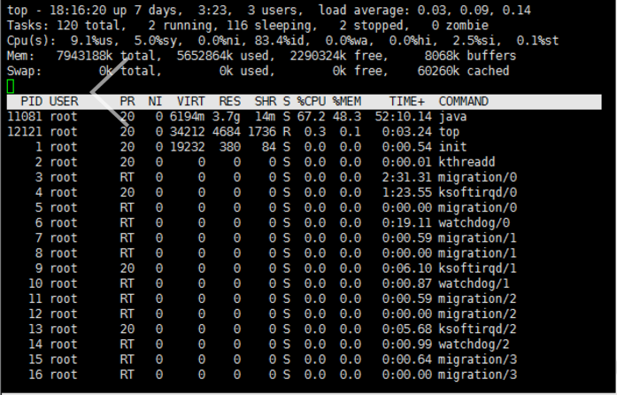
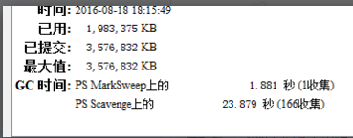
Netty高性能：压测数据
4C8G, 20W连接，运行50分钟。

Slide 29
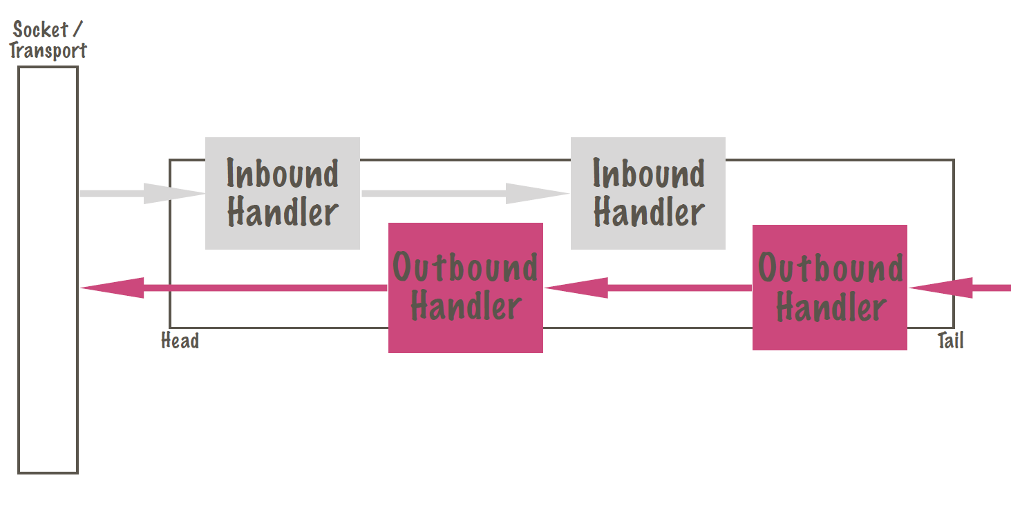
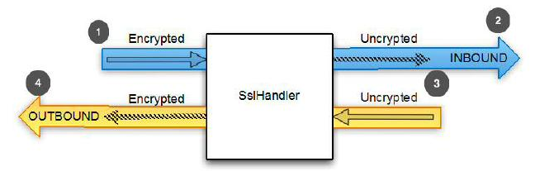
SSL/TLS安全连接
为了支持 SSL/TLS,Java 提供了 javax.net.ssl API 的类SslContext 和 SslEngine 使它相对简单的实现解密和加密。Netty 利用该 API 命名 SslHandler 的 ChannelHandler 实现, 有一个内部 SslEngine 做实际的工作，只需要保证入站第一个handler即可。

Slide 30
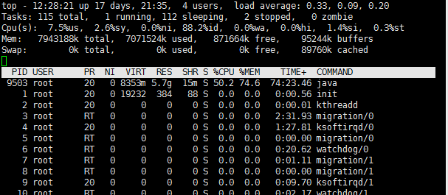
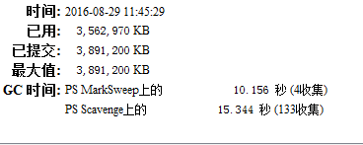

Netty高性能：SSL/TLS压测数据
4C8G, 10W连接，运行50分钟。无FGC，因为上11w产生的。
结论：TLS内部包含连接握手，读写数据的加解密，会导致SSLhandler内有几个大对象，直接进入JVM的年老代。这些大对象，无法被回收。

Slide 31
Netty中的TCP参数
TCP_NODELAY
对此连接禁用 Nagle 算法.Nagle算法试图减少TCP包的数量和结构性开销, 将多个较小的包组合成较大的包进行发送.但这不是重点, 关键是这个算法受TCP延迟确认影响, 会导致相继两次向连接发送请求包,读数据时会有一个最多达500毫秒的延时.这叫做“ACK delay”, 解决办法是设置TCP_NODELAY。
KEEP_ALIVE
为TCP套接字设置keepalive选项时, 如果在2个小时（实际值与具体实现有关）内在任意方向上都没有跨越套接字交换数据, 则 TCP 会自动将 keepalive 探头发送到对端.
SO_REUSEADDR
[TCP/IP协议详解]中描述:当TCP执行一个主动关闭, 并发回最后一个ACK ,该连接必须在TIME_WAIT状态停留的时间为2倍的MSL. 这样可让TCP再次发送最后的ACK以防这个ACK丢失(另一端超时并重发最后的FIN).这种2MSL等待的另一个结果是这个TCP连接在2MSL等待期间, 定义这个连接的插口对(TCP四元组)不能再被使用.这个连接只能在2MSL结束后才能再被使用.许多具体的实现中允许一个进程重新使用仍处于2MSL等待的端口(通常是设置选项SO_REUSEADDR),但TCP不能允许一个新的连接建立在相同的插口对上。

Slide 32
Netty中的TCP参数
SO_SNDBUF
一般对于要建立大量连接的应用, 不建议设置这个值, 因为linux内核对snd_buf的大小是动态调整的, 内核是很聪明的.
SO_RCVBUF
同上
SO_LINGER
SO_LINGER选项用来设置延迟关闭的时间，等待套接字发送缓冲区中的数据发送完成。一般不设置。

Slide 33
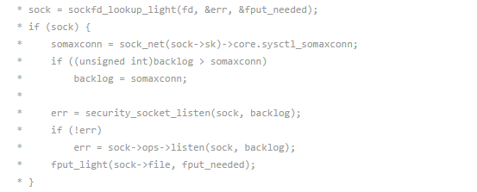
Netty中的TCP参数
SO_BACKLOG
在linux内核中TCP握手过程总共会有两个队列:
1) 一个俗称半连接队列, 放着那些握手一半的连接(syn queue)
2) 另一个放着那些握手成功但是还没有被应用层accept的连接的队列(accept queue)
以上代码可以看到backlog并不是按照应用层所设置的backlog大小, 实际上取的是backlog和somaxconn(/proc/sys/net/core/somaxconn)的最小值.

Slide 34
TCP参数
#表示SYN队列的长度，默认为1024，加大队列长度，可以容纳更多等待连接的网络连接数。
net.ipv4.tcp_max_syn_backlog = 65536
#每个网络接口接收数据包的速率比内核处理这些包的速率快时，允许送到队列的数据包的最大数目
net.core.netdev_max_backlog = 32768
#默认128,这个参数会影响到所有AF_INET类型socket的listen队列
net.core.somaxconn = 32768
#系统套接字写默认缓冲区
net.core.wmem_default = 8388608
#系统套接字读默认缓冲区
net.core.rmem_default = 8388608
#系统套接字读最大缓冲区
net.core.rmem_max = 16777216
#系统套接字写最大缓冲区
net.core.wmem_max = 16777216
#此参数与net.ipv4.tcp_wmem都是用来优化TCP接收/发送缓冲区，包含三个整数值，分别是：min，default，max：
#tcp_rmem：min表示为TCP socket预留用于接收缓冲的最小内存数量，default为TCP socket预留用于接收缓冲的缺省内存数量，max用于TCP socket接收缓冲的内存最大值。
#tcp_wmem：min表示为TCP socket预留用于发送缓冲的内存最小值，default为TCP socket预留用于发送缓冲的缺省内存值，max用于TCP socket发送缓冲的内存最大值。
net.ipv4.tcp_rmem=4096 87380 4194304
net.ipv4.tcp_wmem=4096 16384 4194304
#时间戳可以避免序列号的卷绕。一个1Gbps 的链路肯定会遇到以前用过的序列号。时间戳能够让内核接受这种“异常”的数据包。这里需要将其关掉。
net.ipv4.tcp_timestamps = 0

Slide 35
TCP参数
#为了打开对端的连接，内核需要发送一个SYN 并附带一个回应前面一个SYN 的ACK。也就是所谓三次握手中的第二次握手。这个设置决定了内核放弃连接之前发送SYN+ACK 包的数量。
net.ipv4.tcp_synack_retries = 2
#在内核放弃建立连接之前发送SYN 包的数量
net.ipv4.tcp_syn_retries = 2
#表示开启TCP连接中TIME-WAIT sockets的快速回收，默认为0，表示关闭。
net.ipv4.tcp_tw_recycle = 1
#net.ipv4.tcp_tw_len = 1
#表示开启重用。允许将TIME-WAIT sockets重新用于新的TCP连接，默认为0，表示关闭
net.ipv4.tcp_tw_reuse = 1
#确定 TCP 栈应该如何反映内存使用；每个值的单位都是内存页（通常是 4KB）。
net.ipv4.tcp_mem = 94500000 915000000 927000000
#这个值表示系统所能处理不属于任何进程的socket数量，当我们需要快速建立大量连接时，就需要关注下这个值了。
net.ipv4.tcp_max_orphans = 3276800
#如果套接字由本端要求关闭，这个参数决定了它保持在FIN-WAIT-2 状态的时间。
net.ipv4.tcp_fin_timeout = 30
#net.ipv4.tcp_keepalive_time = 120
#用于向外连接的端口范围
net.ipv4.ip_local_port_range = 1024 65535

Slide 36
总结
网络开发，涉及到的TCP相关内容，最好参考内核实现。

